Slide 1
Skólaráðsfundur
03.02.2025
4. fundur

Slide 2
Skóladagatal 2025 - 2026
Fyrstu drög
Skólasetning 22. ágúst
Vetrafrí 24. – 28. okt. og 19. – 20. feb.
Jólafrí 20. des. – 5. jan.
Skólaslit 10. júní
Tillaga að 3 sameiginlegum starfsdögum; 2. okt. (fimmtudagur og menntakvika), 28. nóv. ( föstudagur) og 6. feb. (föstudagur Dagur leikskólans)
Tvöfaldur dagur – vorhátíð í maí

Slide 3
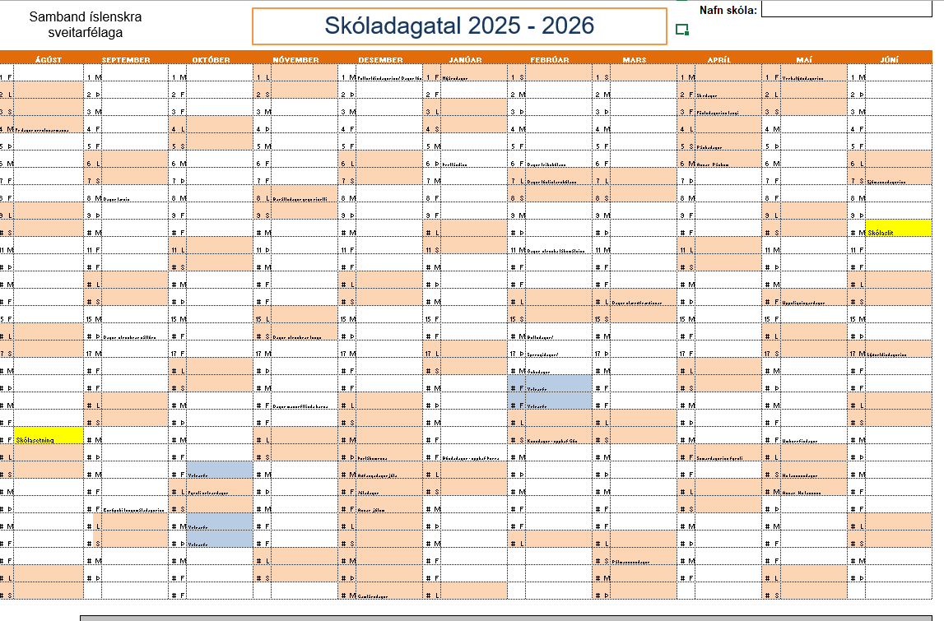

Slide 4
Gæða kennslustund

Slide 5
Fjárhagsstaðan í lok árs 2024
Tillögur um umbætur
Tillögur um umbótaáætlun 2025-2026
Undirbúningur fyrir næsta skólastarf hafinn

Slide 6
Foreldrakönnun 2024 – 2025 sent út í apríl
Barnið mitt er í
Barninu mínu líður vel í skólanum
Barnið mitt á í góðum samskiptum við aðra nemendur
Ég fæ góðar upplýsingar um skólastarf barna minna
Starfsfólk sýnir vilja og áhuga til að leysa úr þeim málum sem koma upp varðandi barnið mitt
Samskipti mín við umsjónarkennara barnsins míns eru góð
Samskipti mín við annað starfsfólk skólans er gott
Starfsfólk sýnir mér hlýlegt viðmót

Slide 7
Hvað finnst þér um heimanám hjá barninu þínu - fyrir utan heimalestur?
Hefur barnið þitt aðgang að tölvu (borðtölvu/fartölvu) til að vinna heimaverkefni ?
Hefur barnið þitt aðgang að snjalltæki (spjaldtölvu/snjallsíma) til að vinna heimaverkefni ?
Er barnið þitt ánægt með hádegismatinn í skólanum ?
Fannst þér foreldraviðtalið gagnlegt?
Hversu oft myndir þú vilja hafa skipulagt foreldraviðtal á skólaárinu
Hversu oft skoðar þú heimsíðu Húsaskóla, husaskoli.is
Lýstu því sem er gott við Húsaskóla
Hvað má betur fara í Húsaskóla
Hversu ánægð/ur ertu með Húsaskóla á skalanum 1-10

